Slide 1
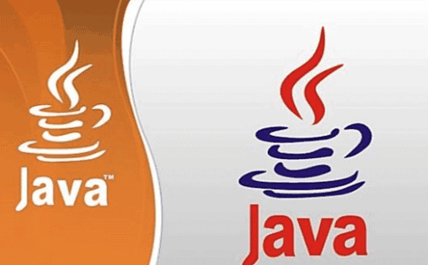
第八章 Java数据库编程
8.1 JDBC简介
8.2 JDBC工作原理
8.3 JDBC访问数据库步骤
8.4 数据库编程应用
8.5 项目实训

Slide 2
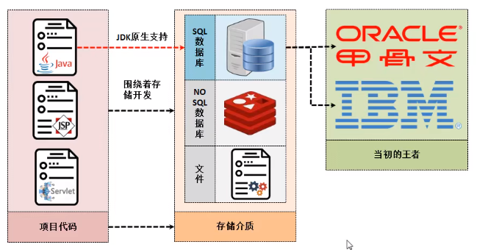

Slide 3

8.1 JDBC简介
JDBC是Java DataBase Connectivity(Java数据库连接)技术的简称，是一种可用于执行SQL语句的Java API。它由一些Java语言编写的类和接口组成；程序员通过使用JDBC可以方便的将SQL语句传送给几乎任何一种数据库。

Slide 4
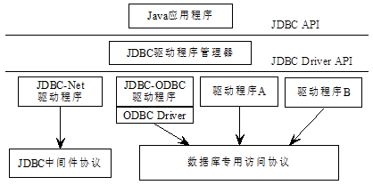
8.1 JDBC简介
JDBC规范定义了如何操作数据库的一组标准，数据库厂商要依据这些标准来完成真正的数据库操作。标准由接口实现，数据库厂商的实现类是一组Java实际类。

Slide 5
8.1 JDBC简介
JDBC数据库驱动程序的4种类型：JDBC-ODBC桥、本地API、JDBC网络纯Java驱动程序和本地协议纯Java驱动程序。

Slide 6
8.2 JDBC工作原理
JDBC主要功能有三个：
（1） 与数据库建立连接;
（2） 向数据库发送SQL语句;
（3） 处理数据返回的结果。
在完成这些功能时设及到JDBC的两个程序包：
（1）java.sql：核心包，这个包中的类主要完成数据库的基本操作，如生成连接、执行SQL语句、预处理SQL语句等;
（2）javax.sql：扩展包，主要为数据库方面的高级操作提供接口和类。

Slide 7
8.2 JDBC工作原理
JDBC常用类和接口如下：
（1）Driver 接口：加载驱动程序；
（2）DriverManager类：装入所需的JDBC驱动程序，编程时调用它的方法来创建连接；
（3）Connection接口：编程时使用该类对象创建Statement对象；
（4）Statement接口：编程时使用该类对象得到ResultSet对象
（5）ResultSet类：负责保存Statement执行后所产生的查询结果。

Slide 8
8.2 JDBC工作原理
创建数据库连接，分为以下几步：
1、加载驱动程序。
（1）加载MySql数据库驱动：
Class.forName(“com.mysql.jdbc.Driver”);
（2）加载sql server数据库驱动程序：
Class.forName(“com.microsoft.sqlserver.jdbc.SQLServerDriver”);
（3）加载oracle数据库驱动程序：
Class.forName(“oracle.jdbc.driver.OracleDriver”);
注意：如果使用Eclipse，需右键单击project—Properties—Java Bulid Path—Libraries—Add External JARS—选择驱动jar文件，导入后才能运行。

Slide 9
8.2 JDBC工作原理
2、创建连接对象
使用DriverManager类的getConnection（String url,String user,String password）方法连接数据库。该方法得到一个数据库的连接，返回一个Connection对象。
其中url是数据库的网络位置，JDBC URL 的格式是： jdbc:子协议：数据库定位器。例如：
（1）MySQL数据库：jdbc:mysql://机器名/数据库名
（2）SQL SERVER： jdbc:microsoft:sqlserver:// 机器名：端口号；数据库名
（3）Oracle数据库：jdbc:oracle:thin@机器名：端口号：数据库名

Slide 10
8.2 JDBC工作原理
Connection接口用于一个特定的数据库连接，它包含维持该连接的所有信息，并提供关于这个连接的方法：
createStatement()：在本连接上生成一个Statement对象，该对象可对本连接的特定数据库发送SQL语句；
setAutoCommit(Boolean autoCommit)：设置是否自动提交；
getAutoCommit()：获得自动提交状态；
commit()：提交数据库上当前的所有待提交的事务；
close()：关闭当前的JDBC数据库连接；

Slide 11
8.2 JDBC工作原理
3、执行SQL语句
数据库成功连接后，如果进行数据库操作，需要使用Statement接口完成，此接口可以使用Connection接口中提供的createStatement()方法进行实例化。
java.sql.Statement 对象代表一条发送到数据库执行的SQL语句。有三种 Statement 对象：Statement 对象用于执行不带参数的简单 SQL 语句；PreparedStatement 对象用于执行带或不带参数的预编译 SQL 语句；CallableStatement 对象用于执行对数据库存储过程的调用。

Slide 12
8.2 JDBC工作原理
由Connection对象的createStatement()方法创建Statement对象：
Connectioncon con=DriverManager.getConnection(“url”,“帐号”,“密码”)
Statement stmt = con.createStatement();
Statement接口提供的执行SQL语句的常用方法有以下几个,均会抛出SQLException异常：
（1）executeQuery()
用于SELECT语句，产生单个结果集的语句，例如：
stmt.executeQuery(("SELECT a,b,c FROM Table1");

Slide 13
(2)execute()
返回布尔值，用于执行任何 SQL 语句，返回多个结果集、多个更新计数或二者组合的语句。调用格式为：stmt.execute();
(3)executeUpdate()
用来创建和更新表，用于执行INSERT、UPDATE或DELETE语句以及SQL DDL语句，例如CREATE TABLE和DROP TABLE。执行INSERT、UPDATE或DELETE语句的效果是修改表中零行或多行中的一列或多列，该方法返回一个整数，指示受影响的行数（即更新计数）。对于CREATE TABLE和DROP TABLE等不操作行的数据，方法的返回值总为零。

Slide 14
例如：
String sql="UPDATE student SET data = "+newdata+" WHERE xm="+"'"+name+"'" ,
stmt.executeUpdate(sql);
(4)void addBatch(String sql)：增加一个待执行的SQL语句。
(5)int[] executeBatch()：批量执行SQL语句。
(6)void close()：关闭Statement。

Slide 15
4、形成结果集
（1）ResultSet对象的使用
ResultSet对象包含 SQL 语句的执行结果,是executeQuery()方法的返回值，被称为结果集，它代表符合SQL语句条件的所有行。它通过一套get方法提供了对这些行中数据的访问,即使用getXXX方法检索数据,例如getInt()用于检索整型值，getString()用于检索字符串值等等。get方法很多，究竟用哪一个getXXX()方法，由列的数据类型来决定。为了保证可移植性，应该从左至右获取列值，并且列号从1开始，一次性地读取列值。同一种类型的getXXX()方法是成对出现的，一个是根据列号得到值，另一个是根据列名得到值，getXXX()方法的输入的列名不区分大小写，假设ResultSet对象rs的第二列名为title，并将值存储为字符串，一下两句代码是等效的：
String s = rs.getString(“title”);
String s = rs.getString(2);
如果多个列具有相同的名字，则需要使用列号来索引以确保检索了正确的列值，如果列名已知，但不知其索引，则可用方法findColumn()得到其列号。

Slide 16
（2）游标
游标是ResultSet对象指向数据行的标识。结果集游标即可以从第一行移动到最后一行，也可以从最后一行移动到第一行。每调用一次next()方法，游标向下移动一行，调用previous()方法，游标向上移动一行。
游标最初位于第一行之前，因此第一次调用next()，将把游标置于第一行上，使它成为当前行。随着每次调用next()，导致游标向下移动一行，按照从上至下的次序获取ResultSet的各行。在ResultSet对象或其对应的Statement对象关闭之前，游标一直保持有效。

Slide 17
ResultSet的常用方法如下：
int getInt(int colunmIndex)：以整数形式按列的编号获取指定列的内容。
int getInt(String colunmName)：以整数形式按列名获取指定列的内容。
Float getFloat(int colunmIndex)：以浮点数形式按列的编号获取指定列的内容。
Float getFloat (String colunmName)：以浮点数形式按列名称获取指定列的内容。
String getString(int colunmIndex)：以字符串形式按列的编号获取指定列的内容。
String getString(String colunmName)：以字符串形式按列名称获取指定列的内容。
Date getDate(int colunmIndex)：以Date形式按列编号获取指定列内容。
Date getDate(String colunmName)：以Date形式按列名获取指定列内容。
boolean next()：将指针移动到下一行。
public boolean previous() 将游标向上移动，该方法返回boolean型数据，当移到结果集第一行之前时，返回false。

Slide 18
public void beforeFirst 将游标移动到结果集的初始位置，即在第一行之前。
public void afterLast() 将游标移到结果集最后一行之后。
public void first() 将游标移到结果集的第一行。
public void last() 将游标移到结果集的最后一行。
public boolean isAfterLast() 判断游标是否在最后一行之后。
public boolean isBeforeFirst() 判断游标是否在第一行之前。
public boolean ifFirst() 判断游标是否指向结果集的第一行。
public boolean isLast() 判断游标是否指向结果集的最后一行。
public int getRow() 得到当前游标所指向行的行号，行号从1开始，如果结果集没有行，返回0。
public boolean absolute(int row) 将游标移到参数row指定的行号。如果row取负值，就是倒数的行数，absolute(-1)表示移到最后一行，absolute(-2)表示移到倒数第2行。当移动到第一行前面或最后一行的后面时，该方法返回false。

Slide 19
一般来说，JDBC类型和get方法中的java类型有下面的对应关系，如表所示。
JDBC类型 | java类型
DATALINK | java.net.URL
DATE | java.sql.Date
TIME | java.sql.Time
BIGINT | long
SMALLINT | short
CHAR, VARCHAR, LONGVARCHAR | String
JAVA_OBJECT | java class
NUMERIC | java,math.BigDecimal
INTEGER | int, Integer
REAL | float, Float
DOUBLE | double, Double
BIT, BOOLEAN | boolean, Boolean
ARRAY | Array
TINYINT | byte
BINARY, VARBINARY, LONGVARBINARY | byte[]

Slide 20
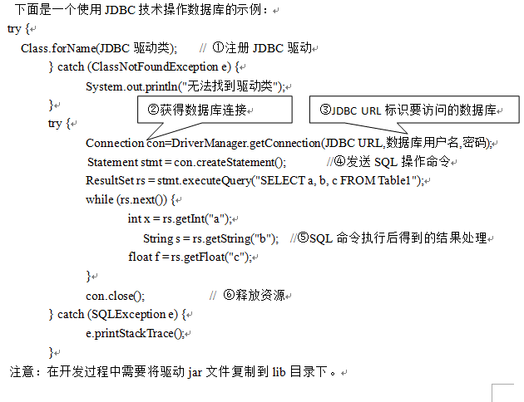
8.4 数据库编程应用

Slide 21
在JDBC应用中,通常会以PreparedStatement代替Statement。也就是说,在熟练掌握JDBC编程后，在操作SQL语句时我们通常使用PreparedStatement，这是因为：
(1) PreparedStatement是预编译过的，会提高性能。每种数据库都会尽最大努力对预编译语句提供最大的性能优化。因为预编译语句有可能被重复调用，所以语句被数据库的编译器编译后的执行代码缓存下来，下次调用时只要是相同的预编译语句就不需要编译，只要将参数直接传入编译过的语句执行代码中。
(2) 用PreparedStatement代替Statement会使代码多出几行,但这样的代码从可读性和可维护性上要好于直接用Statement的代码。
(3) 用PreparedStatement极大地提高了安全性。使用预编译语句时，传入的内容就不会和原来的语句发生任何匹配的关系，只要全部使用预编译语句,就不用对传入的数据做任何过滤。

Slide 22
PreparedStatment常用方法如下：
int executeUpdate()：执行设置的预处理SQL语句；
ResultSet executeQuery()：执行查询操作，返回ResultSet；
void setInt(int parameterIndex，int x)：指定要设置的索引编号，设置整数内容；
void setFloat(int parameterIndex，Float x)：指定要设置的索引编号，设置浮点数内容；
void setString(int parameterIndex，String x)：指定要设置的索引编号，设置字符串内容；
void setDate(int parameterIndex，Date x)：指定要设置的索引编号，设置java.sql.Date型内容。
注意：setDate()方法是java.sql.Date而不是.java.util.Date类型。

Slide 23
在使用PreparedStatement时，SQL语句与Statement完全相同，但是具体内容采用“？”作为占位符形式出现，后面设置时按照“？”占位符的顺序设置具体的内容。”?”按照从左到右出现的位置其值从1开始，以后依次加1，究竟用哪一个setXXX()方法，由”?”所表示的参数类型来决定，因为X的类型是java.sql.Types中的类型，而参数的类型是某种数据库中的数据类型，因此应该保证它们的类型能够相对应。

Slide 24
Class.forName("org.gjt.mm.mysql.Driver");
Connection con = DriverManager.getConnection(“jdbc:mysql:// localhost:3306/test”,“root”,"123456");
PreparedStatement psta = con.prepareStatement("insert into user_table(name,pass) values(?,?)");
psta.setString(1, name);
psta.setString(2, pass);
psta.executeUpdate();
PreparedStatement psta = con.prepareStatement("select * from user_table");
ResultSet res = psta.executeQuery(); //查询操作
while(res.next())
{String name = res.getString(1);
String pass = res.getString(2); }
psta.close();
con.close();

Slide 25
在程序中可以用循环语句生成这一系列的语句，从而方便此类SQL语句的生成。可以用PreparedStatement对象的public void addBatch() throws SQLException方法将其加入到一个批次作业。最后用PreparedStatement对象的public int[] executeBatch() throws SQLException方法一次执行所有加入的批次作业。例如：
PrepareStatement p=con.prepareStatement(“insert into city values(?)”);
for(int i=0;i<aa.length;i++)
{
p.setString(1,aa[i]);p.addBatch();
}
p.excuetBatch();
该段代码可以将数组aa 中的所有城市名称批次加入表city中。

Slide 26
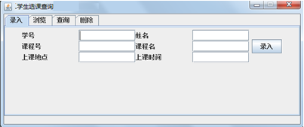
【例8.1】设计一个学籍管理系统，实现如下系统功能：
（1）实现录入学生基本信息的功能；
（2）实现浏览学生基本信息的功能；
（3）实现查询学生基本信息的功能；
（4）实现删除学生基本信息的功能；
运行结果如图所示：
代码见教材。

Slide 27
8.5项目实例
1、项目任务
编程实现一个学生信息管理系统，基本功能主要包括管理员和学生两大模块。管理员的主要功能有对学生信息和课程信息进行增加、删除、修改、查找等操作，对选课信息进行管理，对成绩信息和用户信息进行修改、查找等操作。学生的主要功能有对学生信息和成绩信息进行查看，对个人的密码信息进行修改等。

Slide 28
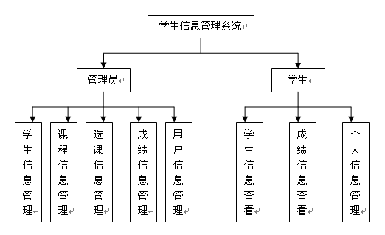
2、项目实施
学生信息管理系统主要包括管理员和学生两大模块。管理员模块包括：学生信息管理、课程信息管理、选课信息管理、成绩信息管理、用户信息管理等。用户模块包括：学生信息查看、成绩信息查看、个人信息管理等。系统总体结构如图所示。

Slide 29
建立数据库student并在其中新建4张数据表学生信息表、课程信息表、选课信息表及用户信息表。
学生信息表
字段名称 | 数据类型 | 描述
sno | char (10) | 学号，关键字
sn | char (20) | 姓名
sa | int | 年龄
ss | char (10) | 性别
sd | char (10) | 院系
课程信息表
字段名称 | 数据类型 | 描述
cno | char (10) | 课程号，关键字
cn | char (30) | 课程名
pcno | char (10) | 先行课程号

Slide 30
选课信息表
字段名称 | 数据类型 | 描述
sno | char (10) | 学号，关键字
cno | char (10) | 课程号，关键字
g | int | 成绩
用户信息表
字段名称 | 数据类型 | 描述
un | char (10) | 用户名，关键字
pw | char (10) | 密码
qx | int | 角色

Slide 31
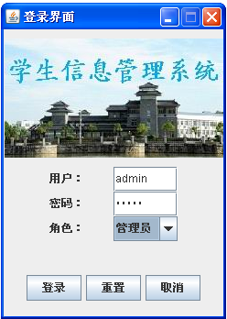
学生信息管理系统提供了管理员和学生这两个角色登录，管理员通过用户名：admin 密码：admin 登录系统后可以进行相应的操作。学生通过以自己的学号（如10001）作为用户名和密码登录系统后进行相应的学生权限范围内的操作。使用SQL Server数据库，连接数据库的用户名为sa 密码为123。

Slide 32
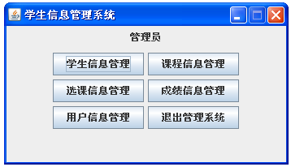
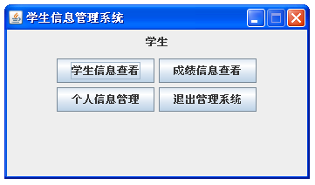

Slide 33
本章小结
本章主要讲述了如何使用JDBC API 与数据库进行通信并操纵数据库中的数据。详细讨论了JDBC API 中的主要类和接口，包括DriverManeger、Connection 、Statement、PreparedStatement、ResultSet等，结合实例讨论了如何利用这些类对数据库进行插入、修改、删除和查询操作；最终结合JAVA图形界面实现一个完整的信息管理系统。

